Slide 1
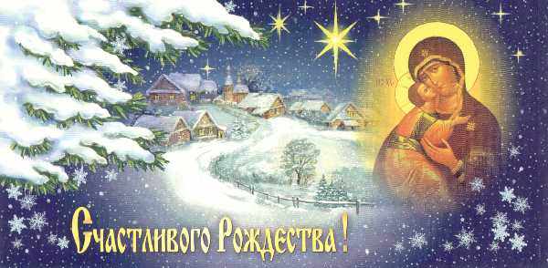
Муниципальное бюджетное дошкольное образовательное учреждение «детский сад Общеразвивающего вида с приоритетным осуществлением деятельности по физическому развитию детей №34 «Крепыш» Презентация Святки подготовила: музыкальный руководитель Матвеева Наталья Николаевна

Slide 2
Цель: Знакомство с традиционными русскими народными праздниками, их происхождением и назначением; обычаями и традициями, связанными с их организацией и проведением;
Развивать понимание названий праздников;
Прививать любовь к русским народным праздникам.

Slide 3
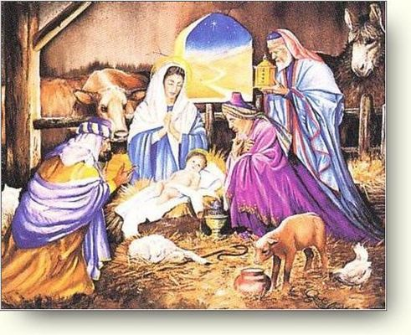

Slide 4
Праздник Рождества – самый светлый и радостный день для многих людей. Именно в этот день у Девы Марии родился Иисус Христос – Спаситель мира. После праздника Рождества в течении 12 дней начинались Святки.

Slide 6
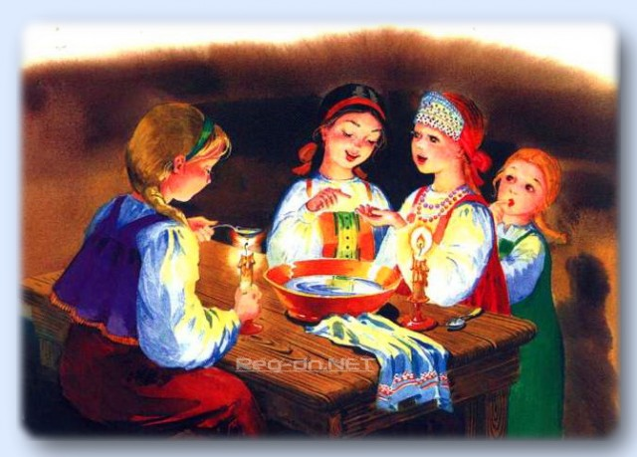

Slide 7
Раз в крещенский вечерок Девушки гадали. За ворота башмачок, Сняв с ноги, бросали. Снег пололи, под окном Слушали ,кормили Счетным курицу зерном. Ярый воск топили.

Slide 8
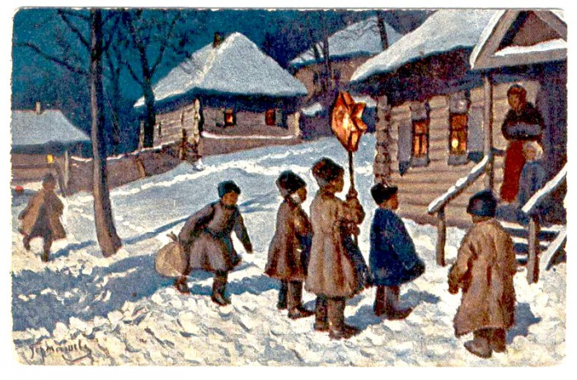

Slide 9
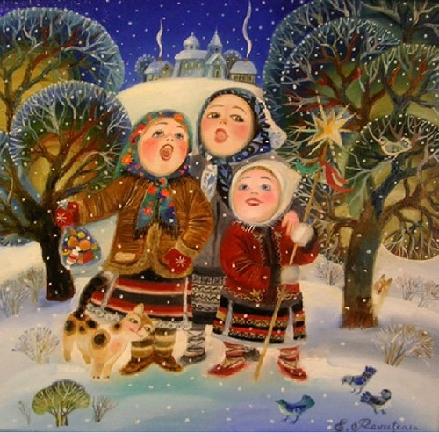

Slide 10
Пришла Коляда Накануне Рождества Коляда пришла. Рождество принесла

Slide 11
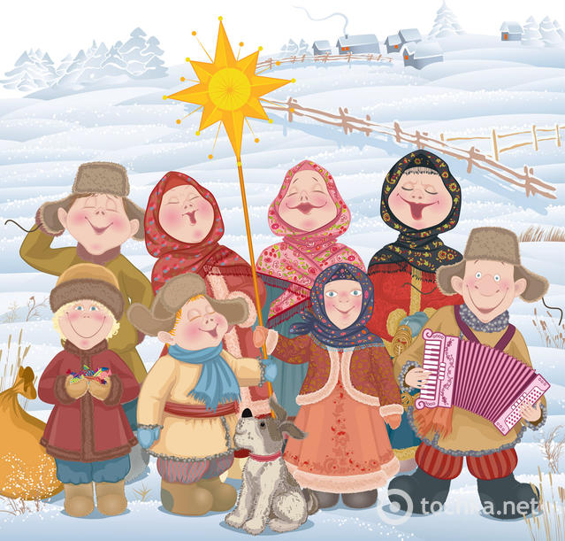

Slide 12
Пришла Коляда Накануне Рождества. Коляда пришла. Рождество принесла
Мы пришли прославлять, Да хозяев величать. Хозяину сотни лет прожить, А хозяюшке много здоровьица. Вашим деткам, сыновьям и дочерям, Девяносто быков, полтораста коров. Надели вас Бог житьем обитьем, И житьем бытьем и богатством.

